Slide 1
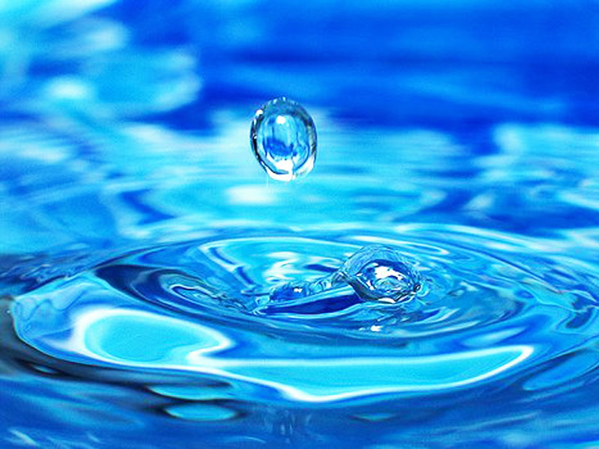
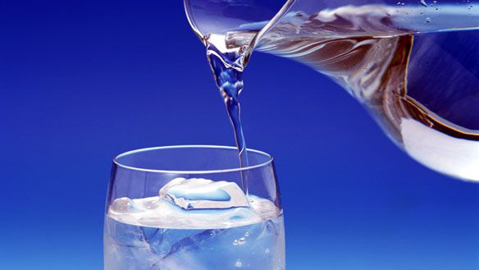
Свойства воды:
Не имеет цвета
Без запаха
Текучесть
Самое прозрачное море Саргассово (66,5 м)

